Slide 1
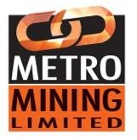
澳大利亚梅特罗矿
在中国氧化铝厂的应用
象屿象森铝业刘丹副总经理
& 澳洲梅特罗MMI 丁龍

Slide 2
目 录
01.
距离、时间和海运费
02.
品质与储量
03.
矿价和氧化铝生产成本的比较
04.
梅特罗矿在中国多家氧化铝厂的应用
05.
梅特罗矿业有限公司介绍
06.
象屿股份及象森铝业简介
07.
梅特罗矿业有限公司与象森铝业的合作
Notes:
内页版面

Slide 3
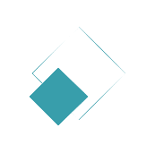
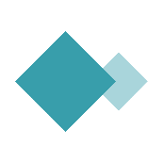
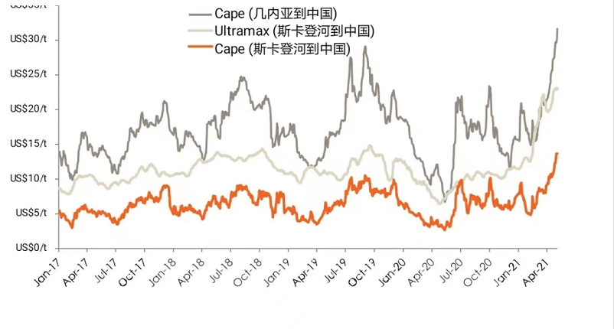
一、距离、时间和海运费
澳大利亚到中国北方港口的海运时间为10-11天，到中国南方港口的时间只需要8.5-9天。而几内亚铝土矿到中国北方港口的时间需45-50天，到中国南方港口的时间也需要43-48天，相差一个多月。
几内亚铝土矿到中国北方港的海运距离为12000多海哩。
澳大利亚铝土矿到中国北方港的海运距离仅为3000多海哩，仅为几内亚长距离的四分之一。

Slide 4
二、品 质 及 储 量Spec and Reserve
澳大利亚Australian Bx 铝土矿主要成份：
澳大利亚已探明铝土矿储量约90亿吨，为全球第二，年生产能力1亿余吨，居全球第一。
澳大利亚梅特罗矿业公司是澳大利亚一家上市的矿业公司，明年计划年产500百万吨，拥有足够再开采约20年的铝土矿储量。
氧化铝Al2O3 | 49-55%
二氧化硅SiO2 | 6-12%
三氧化二铁Fe2O3 | 10%
灼减LOI | 25%
附着水 Free Mositure | 12%

Slide 5
二、品 质 及 储 量Spec and Reserve
Guinean 几内亚铝土矿主要成份：
几内亚已探明铝土矿储量约290亿吨，为全球第一。
几内亚年生产能力8千余万吨，居全球第二。
氧化铝 | 41-50%
二氧化硅 | 2-7%
三氧化二铁 | 23-27%
灼减 | 23-28%
附着水 | 12-16%

Slide 6
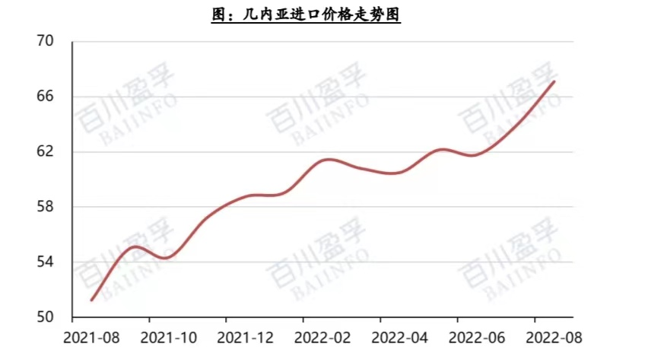
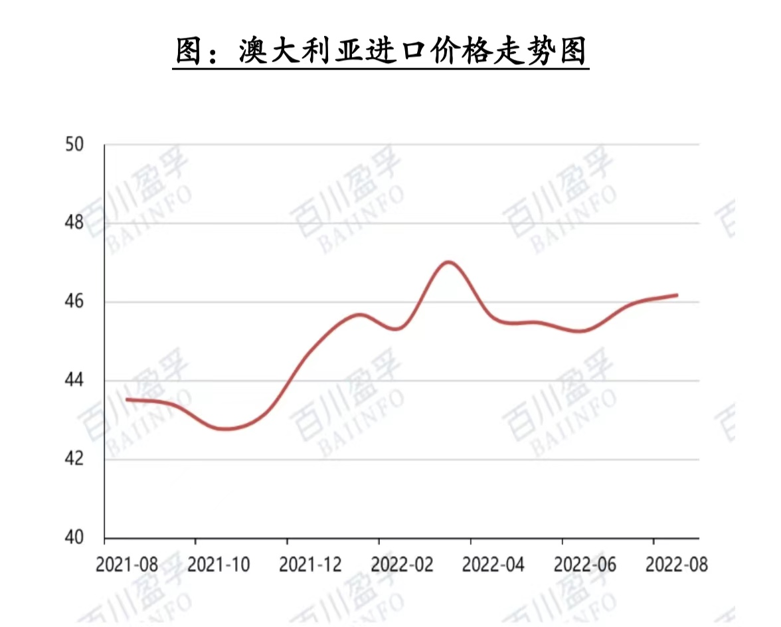
三、矿价与氧化铝生产成本比较
Guinea and Australian prices
今年几内亚主流铝土矿到中国港口CⅠF价格水平为65～78美元／干吨；
澳大利亚铝土矿到中国港口ClF价格水平尽为43～48美元。澳矿有一定涨价的空间。

Slide 7
四、梅特罗矿在多家中国氧化铝厂的应用
梅特罗矿贮量1亿多吨，2018年开始向中国氧化铝厂供矿，4年多来已供应1千3百多万吨矿石到中国，目前的今年产量约为400万吨。明年计划生产500万，后年根据市场情况600-700 万吨。
国内高硫矿混配使用方案：
山西兴安化工使用方案：
高硫矿与梅特罗矿的混配使用：
山西森泽或贵州的高硫矿特点： 硅高、硫高、铝含量也高。而梅特罗矿则几乎无硫。所以在使用过程中效果很显著。
以1：1配比可基本解决高硫矿的危害，也不存在有机物的影响。由于高硫矿价格很低，总的铝土矿成本大幅度下降，实现了降本增效。
此技术可在应用高硫矿的氧化铝厂推广使用。
梅特罗矿+牙买加矿+印尼矿+本地矿—（大混使用）
由于梅特罗矿比其他进口矿价格价格大幅度降低，这种混配方式比仅使用高价的其他进口矿明显降低了矿石成本，同时又大大提高了几内亚矿溶出率。
由此明显降低了矿耗，碱耗也在可接受范围，实现了最大限度的降本增效，提高了利润空间。
此技术可在采用多种矿源的氧化铝厂推广使用。

Slide 8
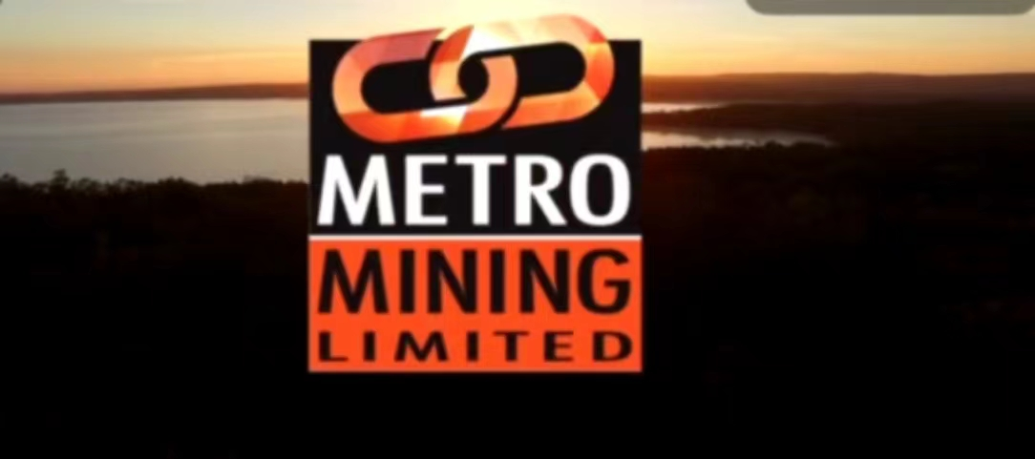
五、梅特罗矿业有限公司 – 加入西蒙先生的短视频Insert Simon’s Video
梅特罗矿业有限公司已经成为澳洲第二家主要的、独立的、可靠的澳大利亚铝土矿生产商家。在企业董事会在去年七月份新上任的SimonWensley先生CEO的管理团队领导下，这家澳洲的上市公司在国际市场上，特别是中国市场上，已建立了信守承诺的良好声誉。
梅特罗公司希尔山铝土矿的一个主要优势是采矿作业简单，矿石质量达到可以直接装船的矿石品位，藏于地表附近，无需爆破即可露天开采，矿石采出后用卡车运到附近的港口，再筛选至100毫米以下。
梅特罗矿业在斯卡登河港配有泊船装载，供应品和消耗品卸载，以及项目管理所需的全部设施。
梅特罗矿在经过筛选后被装载到泊船上，从河道拖到海上，然后再转运到开往中国的大型远洋船上。

Slide 9
梅特罗矿业有限公司 – 2022年
梅特罗于2018年4月雨季后开始初次生产和交付。按目前的可采储量计算，矿山生产服务年限可达到20年，至2037年。
至2022年，梅特罗已累计生产超过1400万吨铝土矿并运往中国市场。
平均每个月可以装载3大Cape 船。
每年的4到12月是旱季梅特罗的生产期。
是澳大利亚第一家拥有自有浮吊的铝土矿业公司，可转驳18万吨海岬级散装船，将采购第二艘浮吊驳船（FCB），配备陆侧筛网和输送机，为客户提供更多装运可能性。
已经获得了2023年500万湿公吨和2024年600万湿公吨的具有约束力的销售合同。
梅特罗董事会已批准于2023年将产能扩大75%至每年700万湿公吨，成本约为3000万美元。
梅特罗与船公司签订了额外的租船合同以增加现有远期货运量，并确保交货的顺利进行。

Slide 10
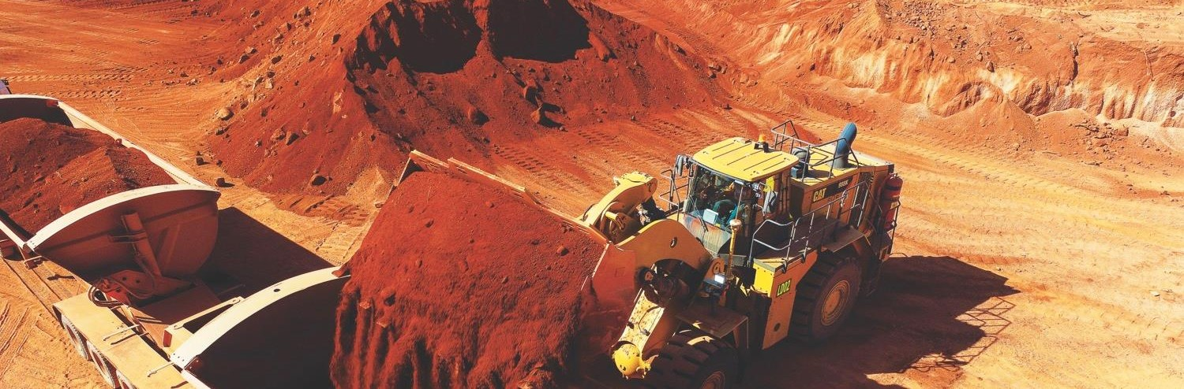
梅特罗的生产之路
2017年全部融资和建设– 资本支出3,700万澳元
2020年 – 铝土矿开采和运输总量为248.1万湿公吨
2022年，目前产能400万湿公吨/年
2023年，将购买第二艘浮吊，提高运营效率
2015年初获得了铝土矿山的控制权
2018年12月–增产350万吨
2019年7月–储备金增加18.8％
2021年6月-完成了2550万美元的融资
2016年12月，收购Gulf Alumina– 资源和储量翻了一番
2018年4月–首次生产
2019年7月–已开采300万吨
2019年10月– 完成第二阶段BFS
2021年-新任CEO，Simon Wensley先生
2021年4季度-使用新的浮吊装载Capesize船舶
2022年6月，完成可行性研究，将于2023年将产能扩大至700万湿公吨
已经获得了2023年500万湿公吨和2024年600万湿公吨的具有约束力的销售合同
Notes:
2016年

Slide 11
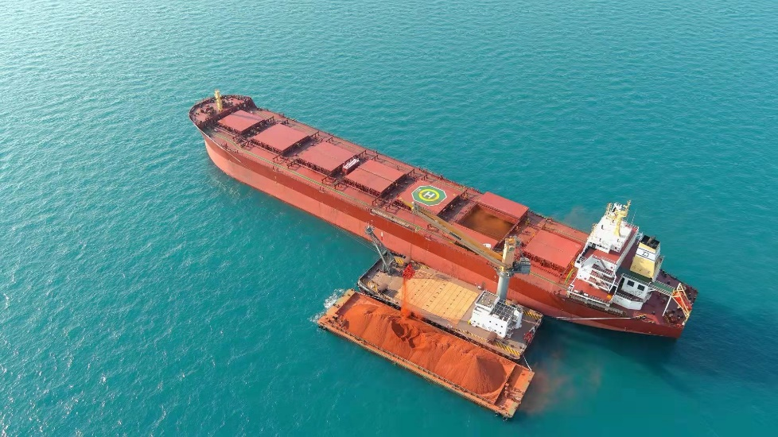
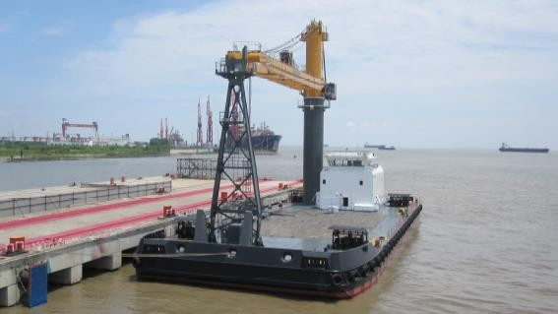
第一艘浮吊已投入使用
第一艘浮吊使梅特罗年产能达到400万湿公吨。
以每天1.5万吨至1.75万湿吨的速度满载一艘18万吨的好望角（Capesize）型船舶。
梅特罗将根据客户需求，将好望角型船舶发往各个中国港口。
公司订制的浮吊平台，已经在2021年10月初按期从中国上海港出发，顺利到达澳洲港口，现已安全地装运铝土矿多达一年以上。
Rocktree浮动装卸平台，仅供参考

Slide 12
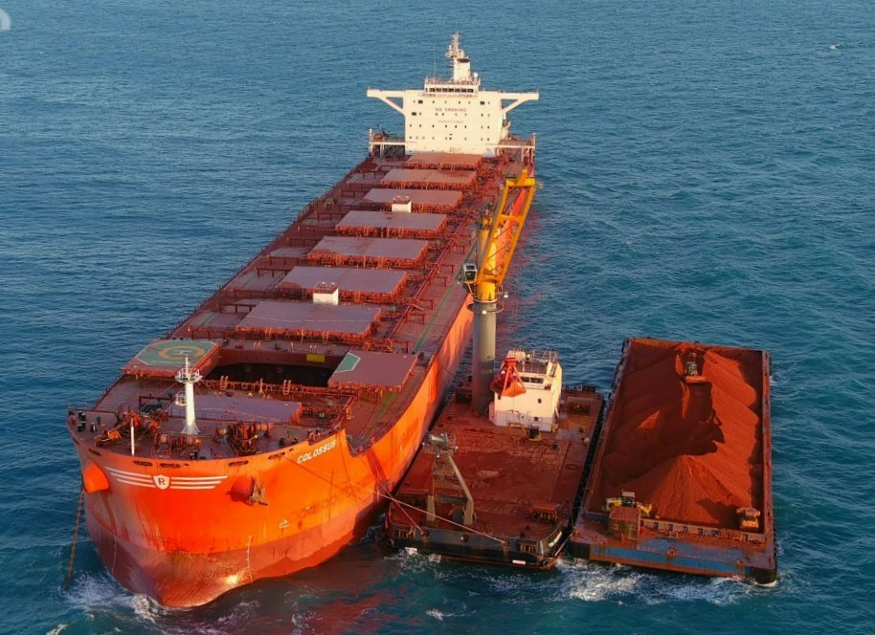
梅特罗将采购第二艘浮吊，配和港口设施的更新以提高运营效率
第二艘浮吊驳船（FCB）将与2023年采购的已在斯卡顿河以约每年500万湿公吨装载量进行调试和运行的浮吊基本相似。
从确定订单开始，设备交付的时间可能为12至15个月。
港口和驳船装载设施更新：
  新增第三个筛选厂；
  优化和升级现有筛选和输送机设备；
  增加第三艘拖船；
  更新运输车队及相关设施。

Slide 13
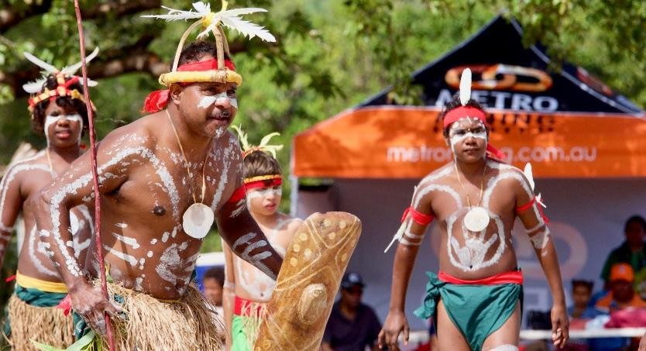
积极的社区关系
关心社区的继续发展和繁荣
梅特罗是北约克角社区的重要组成部分
当前的原住民就业人数远高于公司目标
已对原住民群体的商机进行评估

Slide 14
梅特罗矿业与客户们及合作伙伴

Slide 15
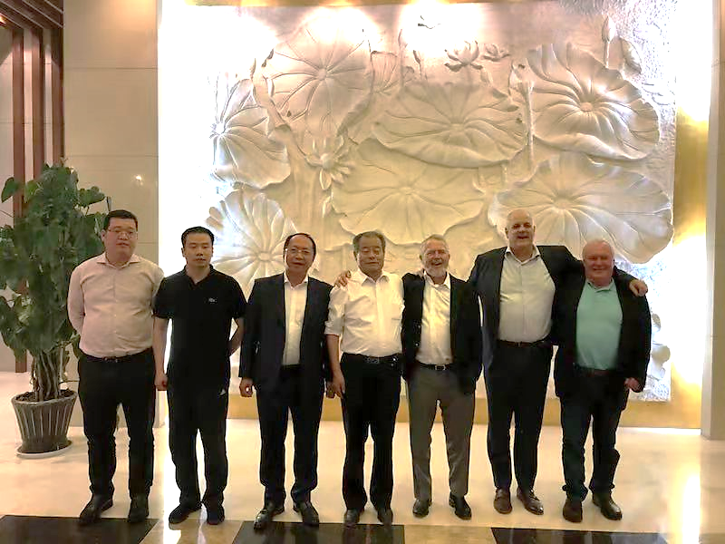
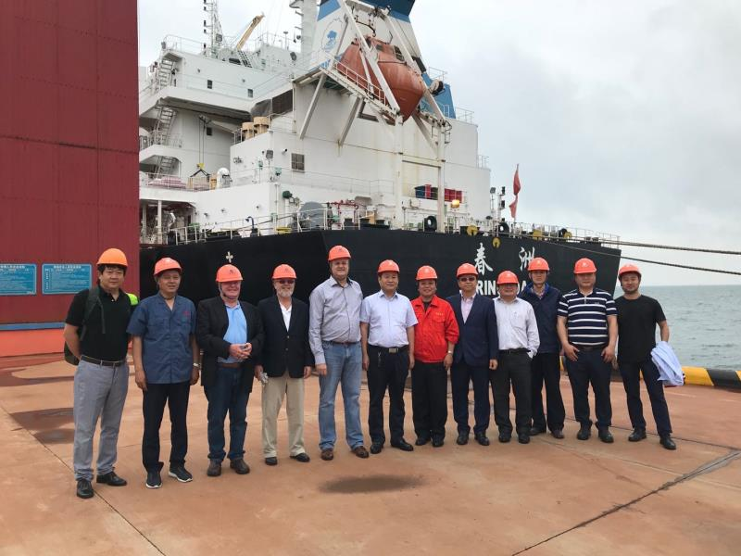
梅特罗与信发集团

Slide 16
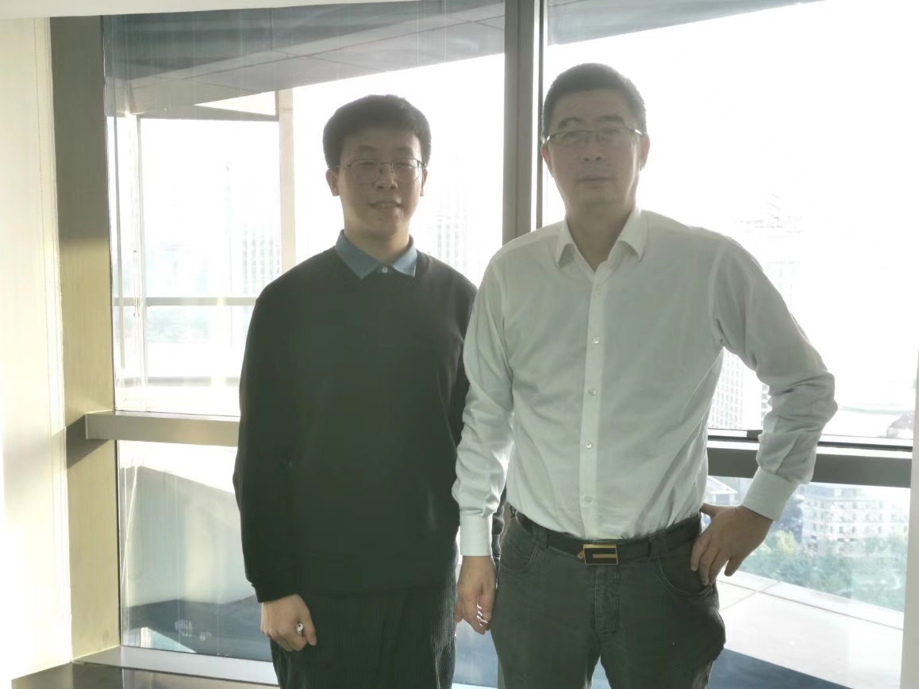
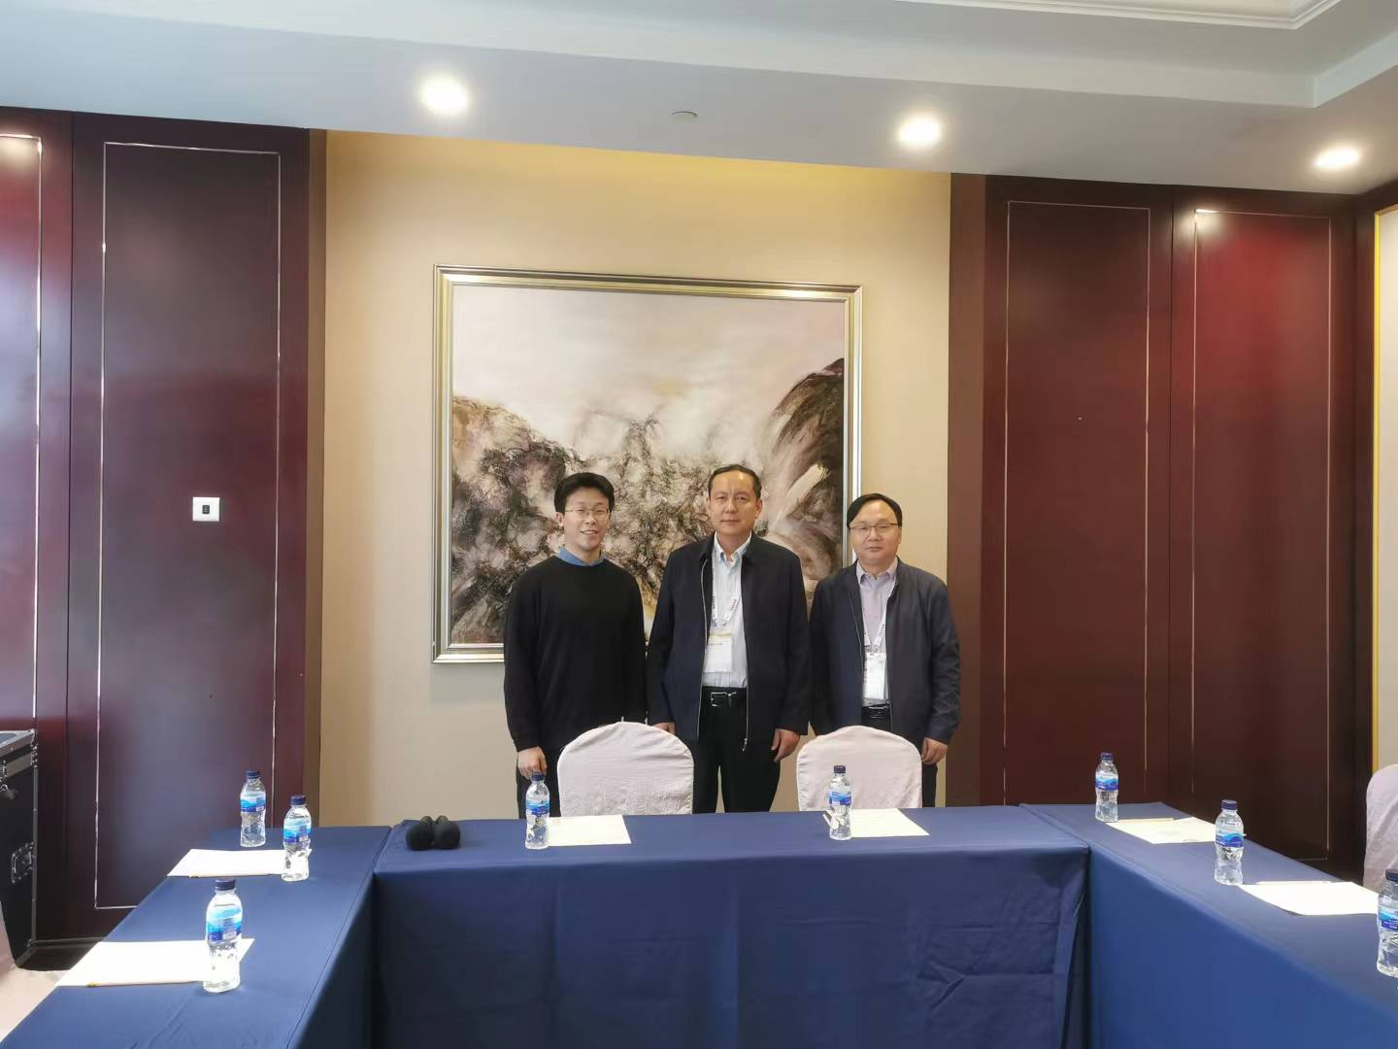
梅特罗中国团队积极维护客户关系
国家电力投资集团
中国铝业集团有限公司

Slide 17
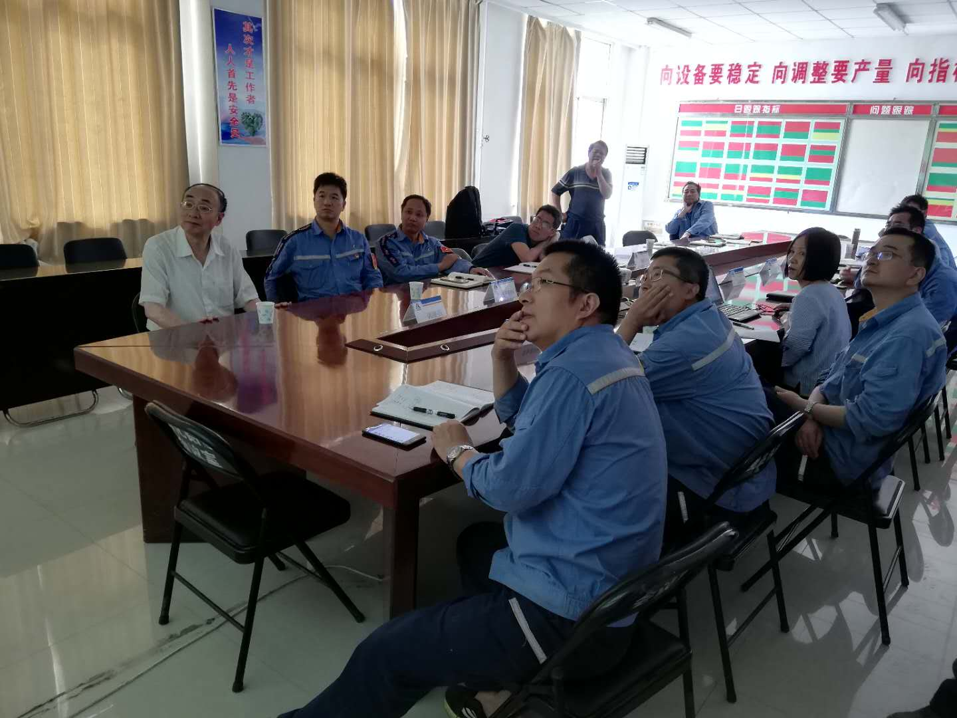
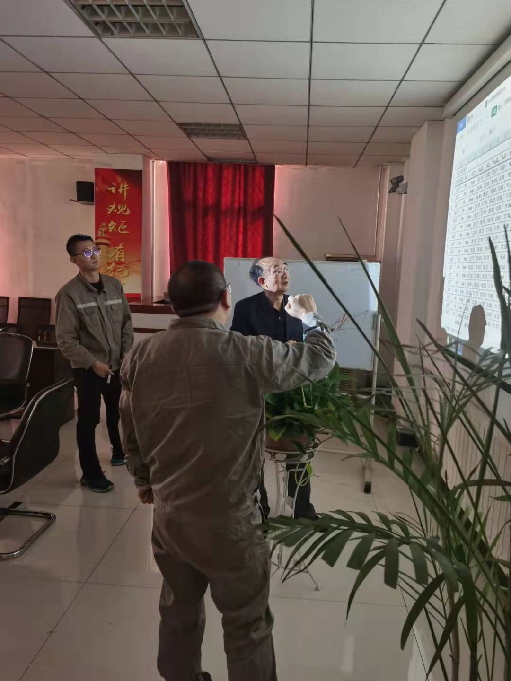
技术咨询专家提供细致周到的技术解决方案

Slide 18
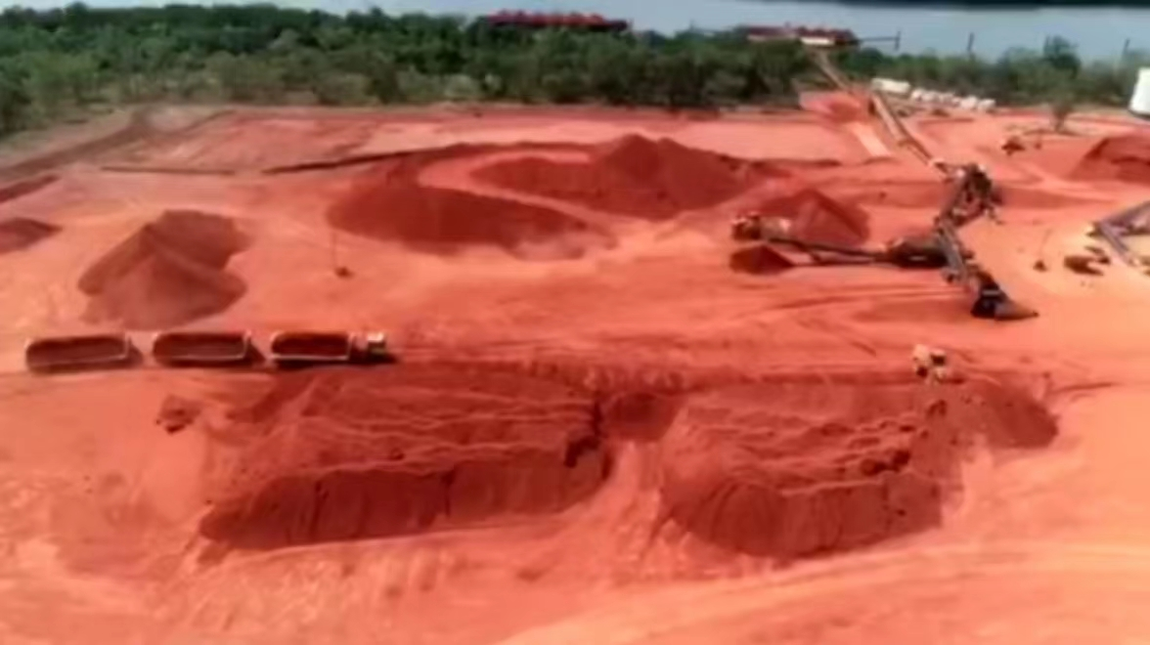
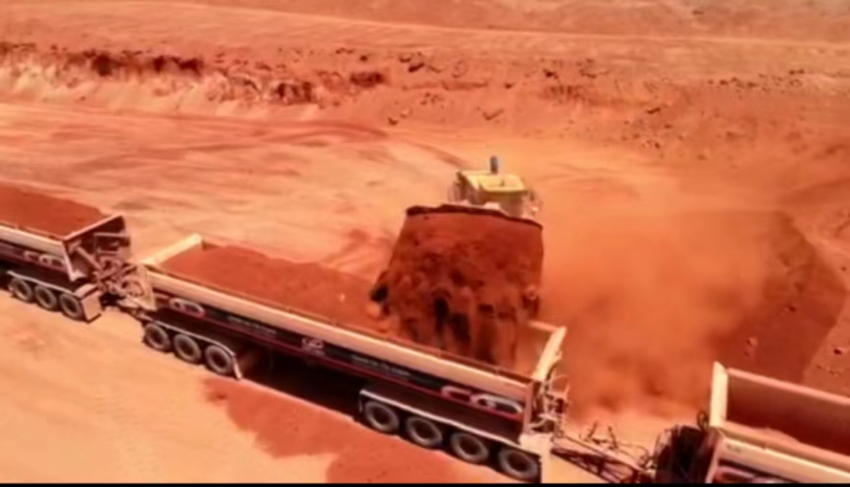
梅特罗矿的希尔山铝土矿地理位置位于昆士兰洲约克角西，韦帕市北的斯卡登河铝土矿区内，该矿得到了当地社区的大力支持，原住民土地权和土地使用权协议已经到位。
尽管梅特罗公司希尔山铝土矿位于偏远地区，其采矿作业的水准却达到世界一流，拥有较先进的基础设施，包括全天候的机场跑道、现代化的营地、矿石运输路和轻型车道.
梅特罗矿山开采于2018年，按目前的可采储量计算，矿山生产服务年限可达到20年，至2037年。
Notes:
Delete

Slide 19
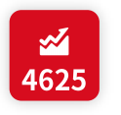
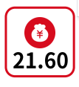
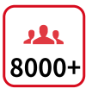
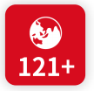
六、厦门象屿股份有限公司简介-
厦门象屿股份有限公司由财富世界五百强象屿集团旗下所有供应链服务相关子公司组成。 2011年8月29日在上海证券交易所重组上市（股票代码：600057）。
公司以“成为世界一流的供应链服务企业”为愿景，坚持“立足供应链 服务 产业链 创造价值链”的战略思维，通过 物流、商流、资金流、信息流四流合一 的一体化流通服务平台，为客户提供从原辅材料与半成品的采购供应直至产成品的分拨配送之间的全价值链流通服务，已形成农产品、能源化工、金属矿产等 大宗商品供应链服务体系，并探索布局新能源材料、粮食深加工等新兴领域，核心优势品种业务量名列行业前茅。
2021年营业收入
（亿元）
2021年归母净利润
（亿元）
公司旗下投资企业覆盖全国27个省、直辖市 及特别行政区，并延伸至美国、新西兰，以及新加坡、印尼等“一带一路”沿线国家。公司位列2022年《福布斯》全球上市公司2000强第1437位，2022年财富中国500强（上市公司）第28位，中国物流企业50强第2位，是中 国物流与采购联合会认定的中国5A级物流企业。
员工人数
合作客商遍及国家
Notes:
Delete

Slide 20
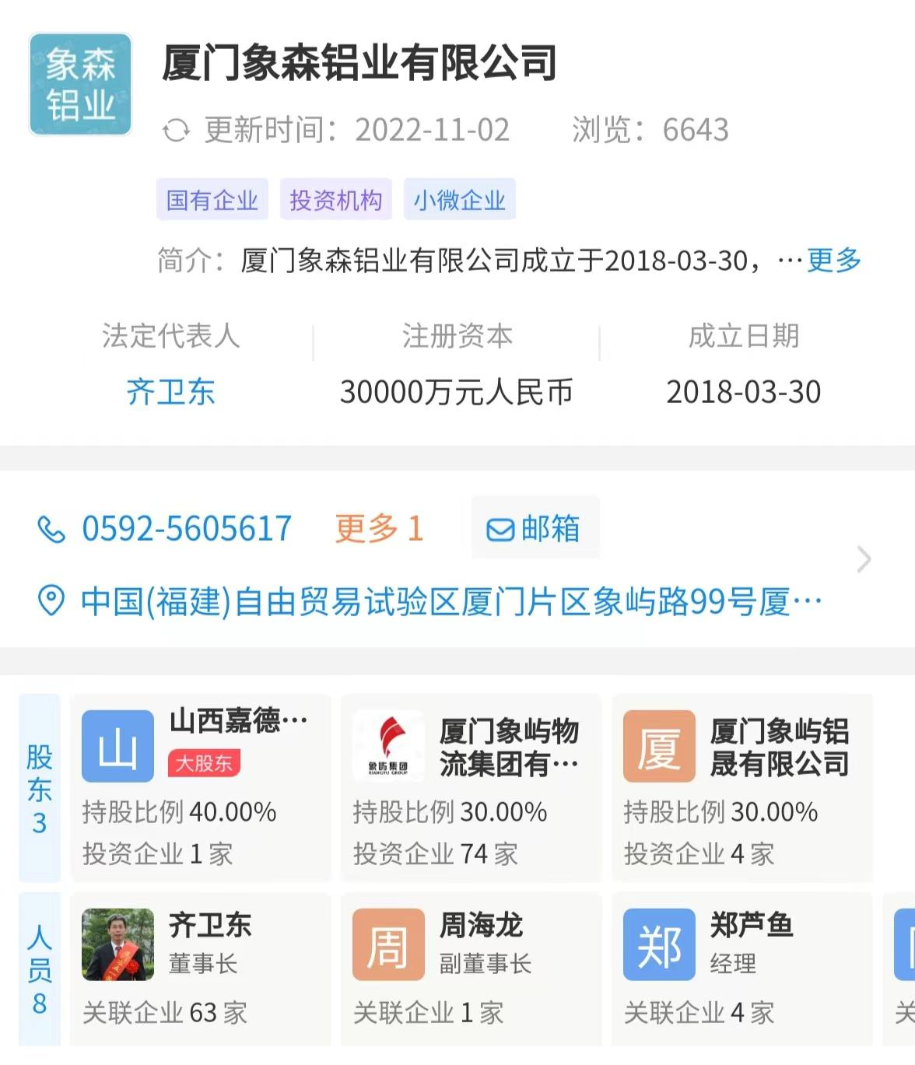
象森铝业简介
厦门象森铝业有限公司成立于2018年03月30日，注册资本3亿元整。是象屿股份铝事业部中主要以铝土矿贸易、矿石加工、矿权收购为主的资源型贸易公司。以象屿股份为第一大股东，森泽集团、杭州锦江集团为第二、第三股东。所以在矿石开采开发和收购的过程中得到了股东方的鼎力支持。我们象森铝业同时欢迎对资源整合和共享的铝业人一起携手合作，共创未来。
Notes:
Delete

Slide 21
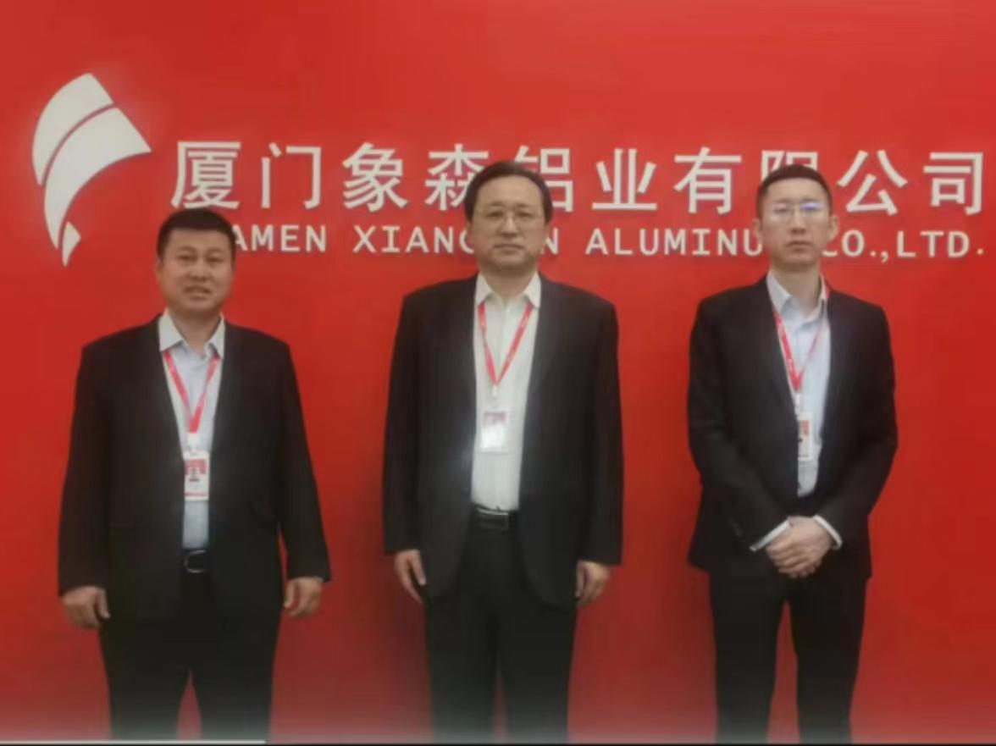
七、梅特罗矿业有限公司与象森铝业的合作
1. 2021年梅特罗矿业与象森铝业签订战略合作协议，2021年和2022年连续二年梅特罗生产的铝土矿除保障供应其股东山东信发集团外，剩余量部分由双方协商后由厦门象屿集团旗下的厦门象森铝业有限公司作为部分地区的代理。
2. 根据2023年梅特罗生产销售计划和已达成的代理协议，2023年厦门象森将有170万湿吨梅特罗矿销往国内。

Slide 22
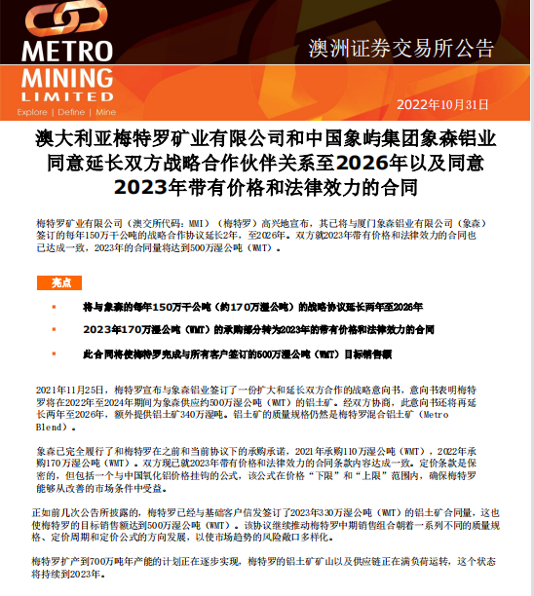
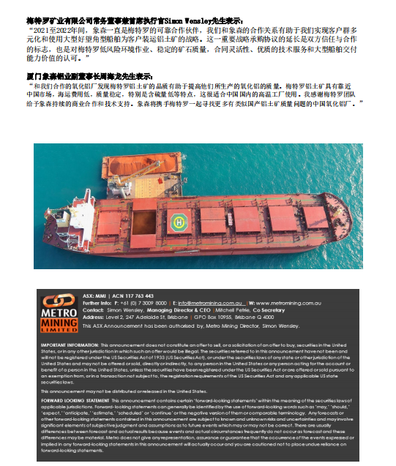

Slide 23
谢谢！

